Slide 1
françaises
françaises

Slide 2
Partagez :

Slide 3
Les inventions existent dans les domaines différents:
Nous verrons ensuite les innovations de l'hygiène, lesquelles ont permis un allongement considérable de l'espérance de vie des populations en ayant bénéficier. Il en est de même pour les progrès de la médecine, que nous aborderons dans une troisième partie. Viendront ensuite les inventions liées au confort et à la vie quotidienne, qui bien qu'elles puissent paraître triviales n'en ont pas moins bouleversé nos habitudes de vie. Dans une cinquième partie nous verrons les différentes évolutions des moyens de transport, pour la plupart contemporaines et entraînées par la Révolution industrielle. Nous finirons par les inventions des domaines de la communication et enfin des sciences et des technologies. Le

Slide 5
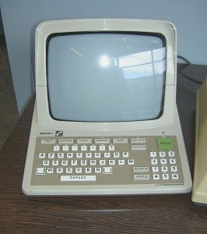
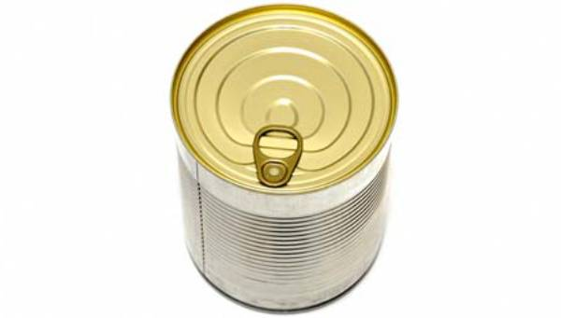
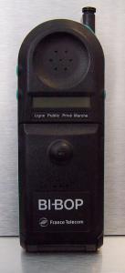
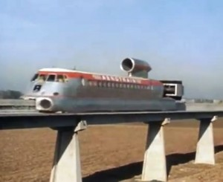
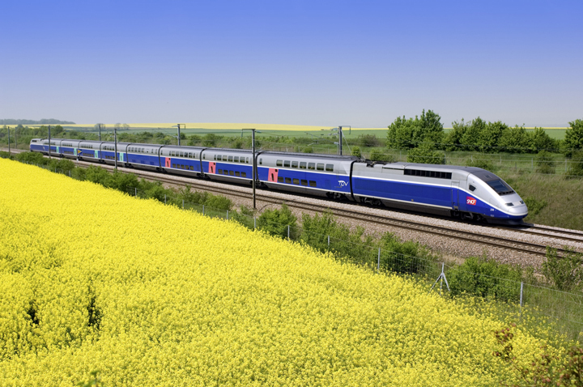
Le Minitel
Le Minitel L'Internet par France Telecom mais avant Internet. Et en moins bien. Le Minitel c'était un peu notre fierté à nous avant que les Américains ne débarquent avec leurs ordinateurs et leurs modems. Certes c'était pas très beau mais nous n'oublierons jamais .
L’invention de Nicolas Appert consiste à chauffer les aliments à une température élevée (entre 110 à 120 °C) pour détruire les bactéries.
Bi-Bop
Après le Minitel vient le Bi-Bop, adversaire( соперник) du téléphone GSM. Mis sur le marché en 1991, il pouvait vous permettre de recevoir des appels quand vous étiez près d'une des balises(сигнальная мачта)dans quelques villes .Trois ans après son lancement est arrivé le GSM qui pouvait appeler de presque partout. Et le Bi-Bop a disparu.
Train à grande vitesse
L’aérotrain
En 1974, le président Pompidou lance le projet d’un train à grande vitesse entre Paris et Lyon.Le “TGV” est mis en service le 27 septembre 1981.
Avec une vitesse de 260km/h en 1981, il atteint 300km/h en 1989 et obtient le record du monde de vitesse le 15 mai 1990 avec une pointe à 515,3 km/h. Record battu le 3 avril 2007 avec une vitesse de 574,8 km/h.
. Avec le TGV, la France est le second pays au monde à avoir adopté le train à grande vitesse.
L'aérotrain Initié dès 1964, le projet de l'aérotrain devait être une révolution dans le domaine des transports longues distances. En 1966, une voie d'essai est construite dans l'Essonne, une autre dans le Loiret en 1969. Le prototype atteint même les 422 km/h. C’est l’ ancêtre( предок) du TGV.

Slide 6
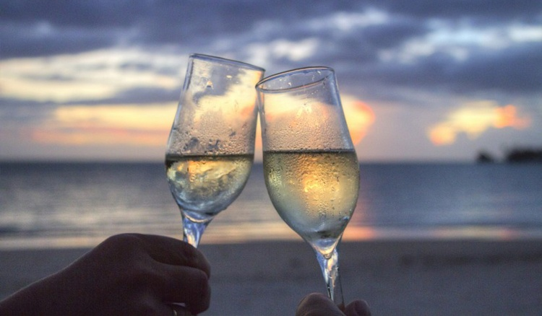
Le Champagne fait la réputation mondiale de la France, c’est aussi parce que celui-ci a été inventé par un français.On doit cette trouvaille à Pierre Perignon, appelé Dom Perignon, qui inventa le procédé pour faire mousser des vins de Champagne en 1688.
.

Slide 7
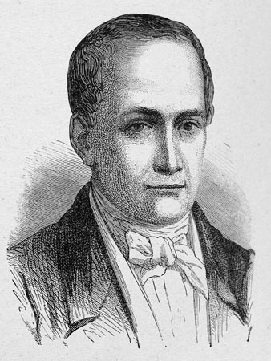
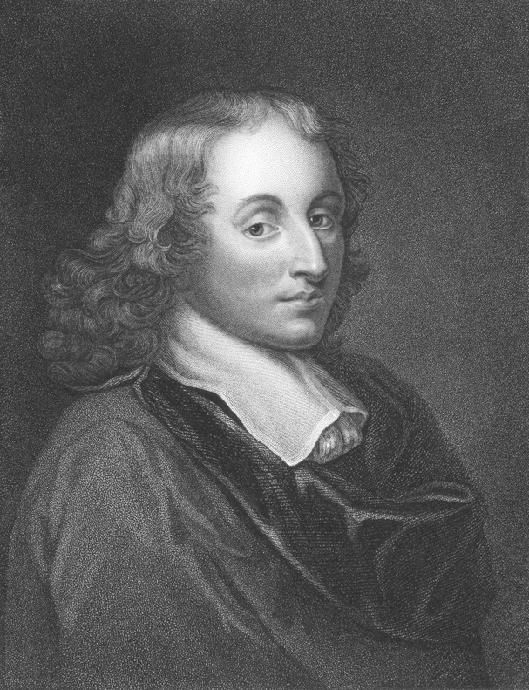
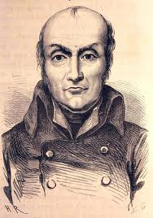
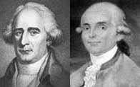
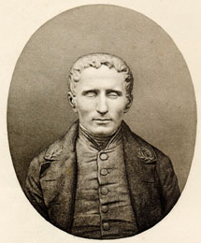
Les inventeurs français:
Joseph Nicéphore Niépce
( photographie)
Blaise Pascal
( machine àcalculer)
Nicolas Appert
(concerves)
Les frères Mongolfiers
Louis Braille
(ballon à l’air chaud)
(Alphabet pour les aveugles)

Slide 8
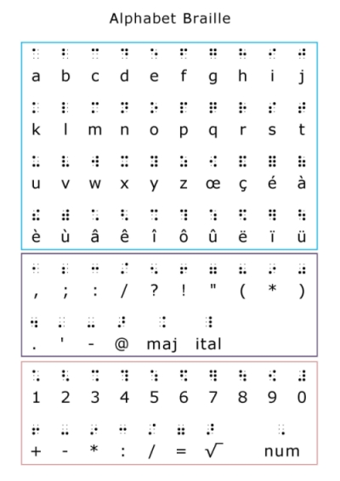
Alphabet pour les aveugles de Louis Braille

Slide 9
Leurs noms sont connus dans le monde entier
1 Сes hommes qui ont bouleversé notre manière de vivre par leurs inventions tant dans les domaines de la médecine ou de la science que dans celui de l’art ou tout simplement des loisirs, sont connus dans le monde entire. C’est essentiellement le 19 ème siècle qui a vu naître la majorité des grandes inventions françaises.
2 La Pascaline inventée par Blaise Pascal en 1642 fut l’une des premières machines à calculer. Une Pascaline, signée par Pascal en 1652
3 Les frères Joseph et Étienne Montgolfier sont les constructeurs des montgolfières , ballons à air chaud à l’origine du premier vol d’un être humain en 1783 . Joseph Montgolfier Etienne Montgolfier
4 les conserves : En 1795 , Nicolas Appert , grossiste en confiserie, met au point la méthode de conservation des aliments en les stérilisant par la chaleur dans des contenants hermétiques (bouteilles en verre puis boîtes métalliques en fer-blanc). Il crée la première usine de conserves au monde.
5 Le parachute : est inventé par André Jacques Garnerin : le 22 octobre 1797 il s’élance d’un ballon Parc Monceau à Paris
6 La photographie : Joseph Nicéphore Niépce fut un pionnier de la photographie et l’auteur du tout premier cliché: il obtint, le 28 mai 1816 , la première photographie, une vue de sa fenêtre, prise depuis sa demeure du Gras à Saint-Loup-de-Varennes. Nicéphore Niépce
7 L’alphabet pour aveugles : Louis Braille est l’inventeur, en 1822 , du système d’écriture (système de points en relief) pour personnes atteintes de cécité ou malvoyantes.
8 L’ électro-aimant : Inventé en 1825 par François Arago et André Marie Ampère , ses applications sont nombreuses (moteur électrique, générateur, radio, télévision, magnétophone, magnétoscope, disque dur, microscope électronique, machines diverses)
9 La première machine à coudre réellement fonctionnelle est attribuée à Barthélemy Thimonnier , tailleur français d’Amplepuis (Rhône), qui en déposa le brevet en 1830 Barthélémy Thimonnier

Slide 10
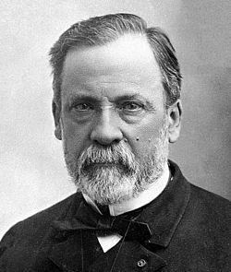
Louis Pasteur
Élève de l'école primaire, puis externe au collège d'Arbois (Jura), LouisLouis Pasteur 1822-1895
Pasteur est fils de tanneur. C'est un élève moyen, mais il dénote un penchant très vif pour le dessin. Le principal du collège d'Arbois l'incite à s'orienter vers l'École normale supérieure. En octobre 1838, Louis Pasteur et son camarade Jules Vercel partent pour Paris afin de suivre les cours du lycée Saint-Louis. Très rapidement, Pasteur, qui ne supporte pas la séparation du milieu familial, retourne à Arbois, puis part pour le collège de Besançon, plus proche de ses parents que la capitale.
En 1840, Louis Pasteur est bachelier ès lettres. Il continue de peindre et de graver, et il se lie avec Charles Chappuis. En 1842, il est bachelier ès mathématiques ; admissible à l'École normale supérieure (14e sur 22), il décide de se représenter pour obtenir un meilleur rang et part pour Paris. Il est reçu à l'École normale quatrième en 1843.
Louis Pasteur est connu pour sa découverte des moyens de faire le lait et le vin potable. Il était chimiste et microbiologiste. Il a découvert aussi une vaccination pour la rage et l'anthrax.
Louis Pasteur a découvert le vaccin contre la rage : C’est le 6 juillet 1885 qu’est pratiquée , sur un être humain, la première vaccination contre la rage par Louis Pasteur , -chimiste et physicien-. En 1888 est créé l’Institut qui porte son nom.

Slide 11
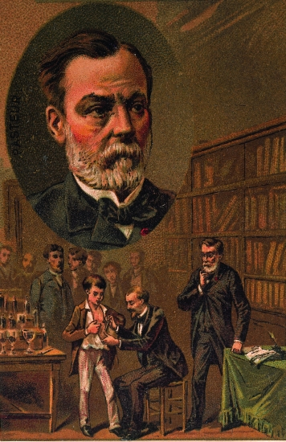
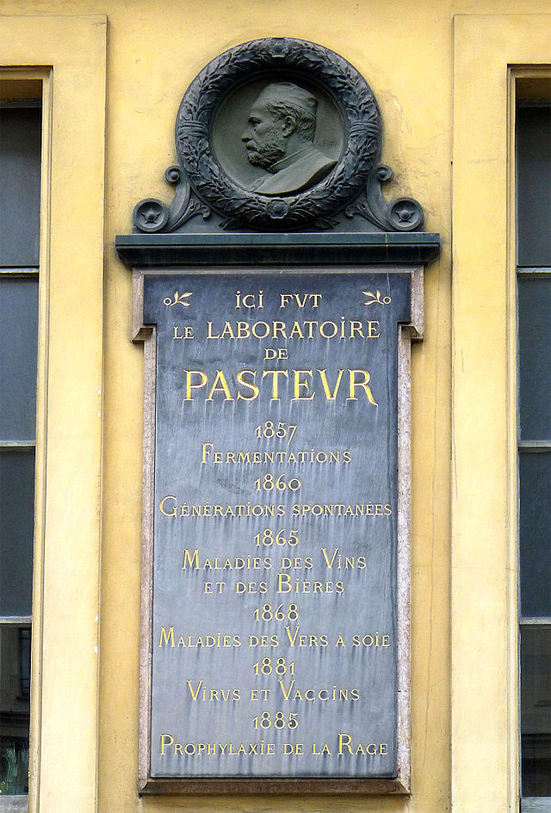
Le 6 juillet 1885, Joseph Meister, un enfant de neuf ans mordu deux jours plus tôt, est amené à Pasteur. Après de nombreuses hésitations, on commence le traitement par deEn 1884, Pasteur se tourne vers la rage. Il tente d'inoculer la maladie au lapin en injectant salive et sang de chiens enragés. Puis il injecte des fragments cérébraux au lapin. Enfin, il découvre l'inoculation intracérébrale qui donne constamment une rage typique. Il parvient à atténuer la virulence par vieillissement et séchage des moelles épinières des lapins inoculés. À Villeneuve-l'Étang, il entreprend deux expériences : la première consiste à rendre des chiens réfractaires par des inoculations préventives, et la seconde à empêcher la rage d'éclater chiens inoculés.
s moelles de plus en plus virulentes. En août, l'enfant est considéré comme sauvé. Quelques mois plus tard, Jean-Baptiste Jupille, gravement mordu, traité au sixième jour, est également sauvé par le traitement. Bientôt des blessés affluent à Paris. La prophylaxie de la rage est efficace après morsure.
Louis Pasteur a découvert le vaccin contre la rage : C’est le 6 juillet 1885 qu’est pratiquée , sur un être humain, la première vaccination contre la rage par Louis Pasteur , -chimiste et physicien-. En 1888 est créé l’Institut qui porte son nom.

Slide 12
Connaissez vous ces noms?
Louis Braille, Barthélémy Thimonnier,les frères Lumière,les frères Mongolfier,Nicéphore Niepce,Pierre et Marie Curie,Louis Pasteur,Blaise Pascal,Pierre Perignon.
QUI EST-CE? | 1783 | Il inventent les premiers ballons à l’eau chaud.
? | 1825 | Il fabrique des points en relief de l’alphabet pour les aveugles.
? | 1826 | Il a inventé la photographie.
? | 1885 | Il découvre le vaccin contre la rage
? | 1895 | Ils ont inventé le cinématographe.
? | 1903 | Ils découvrent le phénomène de la radioactivité et le radium.
? | 1715 | Il a mis au point le procédé de fabrication du Champagne.
? | 1830 | Il a inventé la machine à coudre.

Slide 13
Lisez le texte et trouvez toutes les inventions:
Je n'ai pas de chance.
Les machines rendent notre vie plus facile. Le croyez-vous? Moi, non. Je n'aime pas les machines, peut-être, c'est parce que je ne peux pas me servir de ces machines. Si je mets mon réveille-téléphone, il ne sonne jamais. Si je mets mon radio-réveil, il me réveille par un cri* du speaker* au milieu de la nuit. Je le débranche*, mais comme j'ai sommeil*, j'oublie de le mettre de nouveau. Bien sûr, le matin je manque mon rendez-vous ou mon cours.
Mon petit déjeuner, je le prépare moi-même. Ce n'est pas difficile. Il faut mettre du pain dans le grille-pain, verser* de l'eau dans la cafetière électrique et les brancher. Mais j'oublie souvent de les débrancher à temps* ou de verser de l'eau dans la cafetière et elle est souvent en dérangement.
Dans le train, le métro, c'est la même chose: parfois je crois que toutes les machines se retournent contre moi. Hier, par exemple, dans le métro mon billet ne voulait pas entrer dans la machine. Quand enfin il y est entré, il ne voulait pas en* sortir. J'ai dû expliquer mon problème à l'employé de la station, qui m'a laissée passer.
Dans les gares et les musées les caisses automatiques ont remplacé les employés qui vous vendent les billets. On appuie sur le bouton, la lumière s'allume, on met les pièces dans l'appareil, et ça y est, voilà votre billet. Mais avec moi, ça ne marche pas. Oh, ma vie est devenue très dure, sans doute, à cause de ces machines. C'est drôle, mais je voudrais les voir toutes en panne!
_________________________________________

